Slide 1

Kollokationen
Definition

Slide 2
Was ist eine Kollokation?
Eine charakteristische, frequente Wortverbindung, die regelhaft und erwartbar ist.
Überzufällig häufig miteinander kombinierte Wörter, die sich inhaltlich oder funktional ergänzen.
Beispiele: Guten Tag!
zum Beispiel
Balsam für die Seele
Berechnung von Kollokationen

Slide 3

Wie berechnet man Kollokationen?
Definition
Wozu?
Notes:
Durch das Klicken auf die Pfeile ist die Navigation zwischen den Kapiteln möglich. Zudem wird so ein Überblick über die Inhalte geschaffen.

Slide 4


Notes:
Ein Avatar läuft als Übergang zwischen den Kapiteln ins Bild und veranschaulicht Inhalte (Multimediaprinzip)

Slide 5

Anwendungsmöglichkeiten
Bestimmen der usuellen Wortverbindungen eines Korpus
Identifizieren von Argumentationsmustern
….
Berechnung von Kollokationen
Konkrete Beispiele

Slide 6

Praxisbeispiel
SprichWort
Eine Internetplattform für das Sprachenlernen
Das EU-Projekt ist am IDS an das Projekt Usuelle Wortverbindungen angebunden. Es werden zwei Arbeitsschwerpunkte bearbeitet:
Korpusbasierte Erarbeitung der deutschen Sprichwortliste
Verfassen von 300 Sprichwortartikeln in der Ausgangssprache Deutsch
Das EU-Projekt wurde 2010 erfolgreich abgeschlossen.

Slide 7
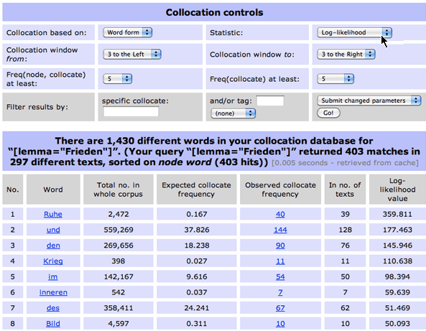
Über diese Schaltfläche kann der statistische Signifikanzwert eingestellt werden. Kapitel Statistik
Notes:
Infoboxen erscheinen, wenn man eine bestimmte Zeit mit der Maus auf einer Schaltfläche verweilt. Innerhalb der Infobox ermöglicht ein Hyperlink, zum entsprechenden Kapitel zurückzuspringen

